Slide 1
CJ-Sécurité Privée
Dossier Projet

Slide 2
Sommaire
III - Prestation attendues 16
Charte graphique et charte éditoriale 16
Maquettage 20
Développement 23
IV - Remerciements 34
I - Présentation personnelle 3
II - Présentation de mon projet 4
Contexte 4
Les cibles 5
Concurrences et positionnement 9
Objectif du site 12
Arborescence 13
Fonctionnalités 14
2

Slide 3
I – Présentation personnel Qui suis-je?
Je m’appelle Gaël POUGETOUT j’ai 27 ans. J’aime la boxe et l’airsoft.
Bac techno STL PLPI
Gendarme Adjoint Volontaire
Policier municipal
Simplon
2011
2012-2017
2017-2018
2018-2019
3

Slide 4


II - Présentation de mon projet Contexte
Pour une société de sécurité il peut être parfois difficile de recruter des agents afin de pouvoir
accepter de nouveau contrat. Elle doit gagner en visibilité afin de se faire connaître.
J'ai rencontré le responsable d'une entreprise de sécurité qui travaille à l'échelle nationale avec
différent partenaire. Cette société se nomme CJ-Sécurité Privée.
Nous avons discuté ensemble et il m'a demandé de lui faire un site internet car il n'en avait pas alors
que ses principaux concurrents ont tous un site internet.
Je lui ai demandé quels étaient ses attentes d'un site. Il m'a alors exprimé son souhait d'accroitre
sa visibilité, d'augmenter le nombre d'agents de sécurité qui travaille dans son entreprise afin de
pouvoir accepter de nouveau contrat et permettre à ses clients de demander des devis en ligne.
4

Slide 5
II – Présentation de mon projet Les cibles
CJ-Sécurité Privée vise avant tout des professionnels de la sécurité qui permettrons à l’entreprise de grandir et d’évoluer.
Les profils principaux seraient des agents de sécurité expérimenter à la recherche de mission à la hauteur de leur ambition ; des anciens gendarme, policier et militaire à la recherche d’une reconversion professionnelle dans le secteur de la sécurité.
Les utilisateurs et visiteurs
Les profils secondaires seraient des chefs d’entreprise, gérant de magasin, directeur
de magasin de luxe ou particulier voulant bénéficier d’une ou plusieurs prestations proposées par la société CJ-Sécurité Privée.
5

Slide 6

II – Présentation de mon projet Les cibles
Rôle: Visiteur
Léa Statut : Responsable des partenariats chez Total. Age : 20 ans Action : Rechercher un nouveau partenaire Besoin : Elle voudrait trouver une société de sécurité capable de sécurisé tous les événements proposer par son entreprise. Scénario : CJ-Sécurité Privée met à disposition ses tarifs ainsi que leur numéro de téléphone afin de pouvoir prendre contacte.
6

Slide 7

II – Présentation de mon projet Les cibles
Rôle: Utilisateur
Boris Statut : Agent de sécurité cynophile Age : 30 ans Action : Rechercher un emploi Besoin : Il voudrait trouver une meilleure opportunité. Scénario : CJ-Sécurité Privée l’aidera dans sa recherche en mettant à sa disposition un formulaire de candidature.
7

Slide 8

II – Présentation de mon projet Les cibles
Rôle: Utilisateur
Mathieu Statut : PDG Age : 41 ans Action : Établir un devis Besoin : Il souhaiterait bénéficier d’une protection rapprochée après avoir subis une menace de mort. Scénario : CJ-Sécurité Privée met à sa disposition la possibilité d’établir un devis en ligne.
8

Slide 9

II – Présentation de mon projet Concurrences et positionnement
Charte graphique :
RMS utilise du bleu, du blanc et du noir.
Les plus:
RMS rassure le client, on peut faire des devis en ligne et il y a de jolies animations.
Les moins:
Aucune possibilité de recrutement, redondance entre services et nos métiers ex : vigile magasin.
9

Slide 10
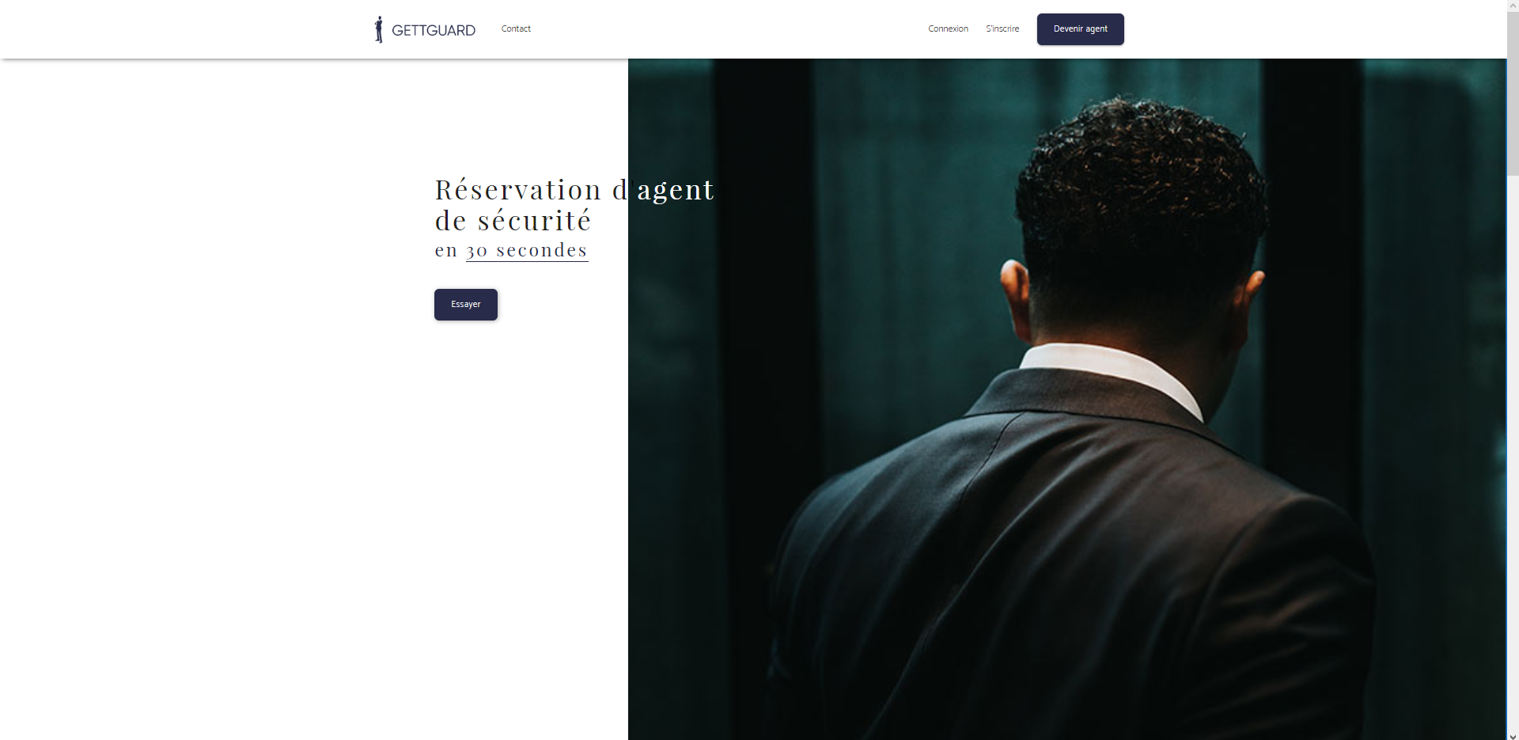
II – Présentation de mon projet Concurrences et positionnement
Charte graphique :
GUETTGUARD utilise du bleu foncé, blanc et noir.
Les plus:
Visibilité sur les prix/domaine de compétence, possibilité de recrutement en ligne, recommandation dans le footer donc visible sur toutes les pages. Header devenir agent, devenir client devenir partenaire.
Les moins:
Le footer est mal réparti.
10

Slide 11
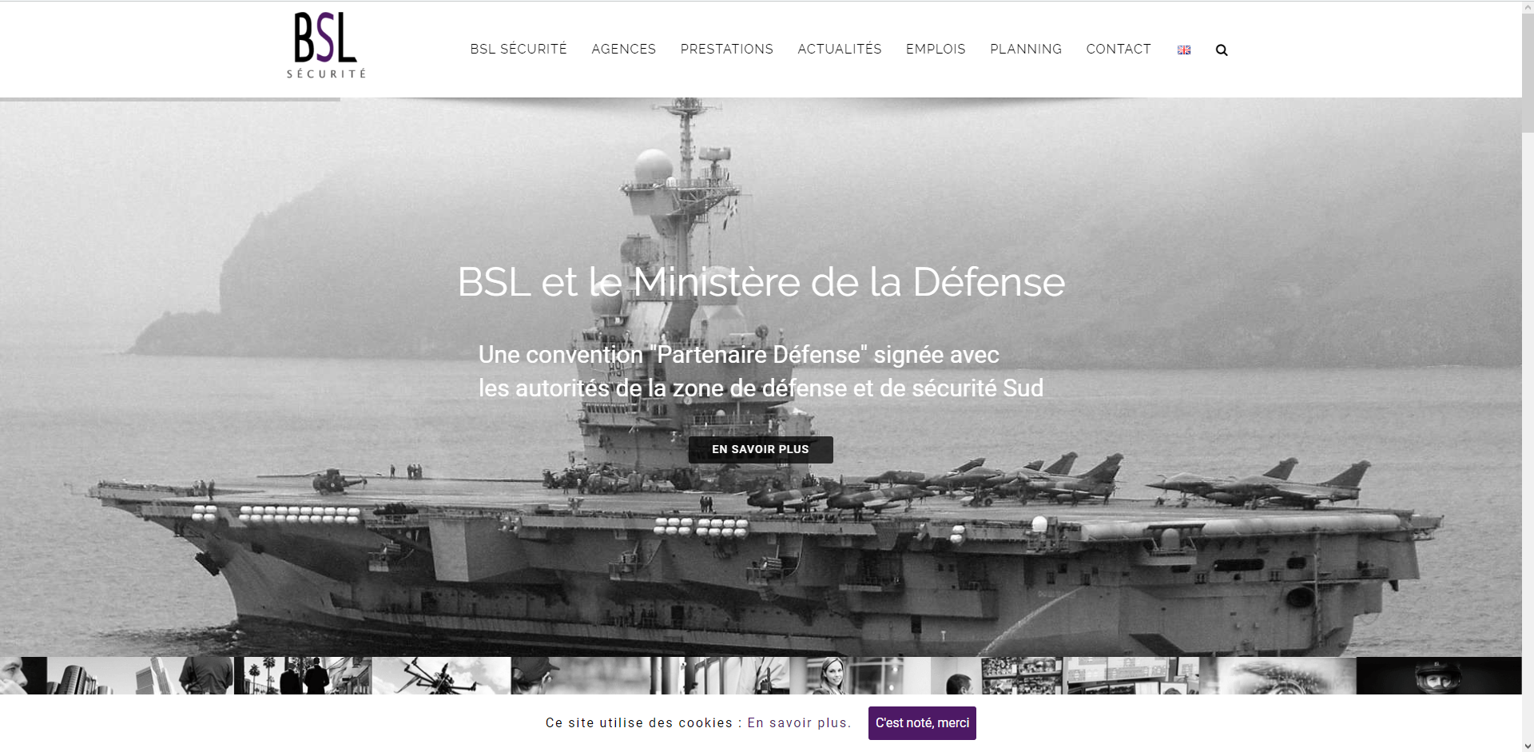
II – Présentation de mon projet Concurrences et positionnement
Charte graphique :
BSL utilise du blanc, noir et du violet.
Les plus:
Traduction en anglais possible. Première page : partenaire, activité. Possibilité de consulter son planning en ligne et en temps réel.
Les moins:
Les mots sont mal choisis pour parler des métiers. Le footer est surchargé d’information.
11

Slide 12



II – Présentation de mon projet Objectif du site
Permettre à CJ-Sécurité Privée de recruter plus d’agents de sécurité.
Accroitre la visibilité de l’entreprise à l’échelle nationale.
Permettre à ses clients de contracter des devis en lignes.
12

Slide 13
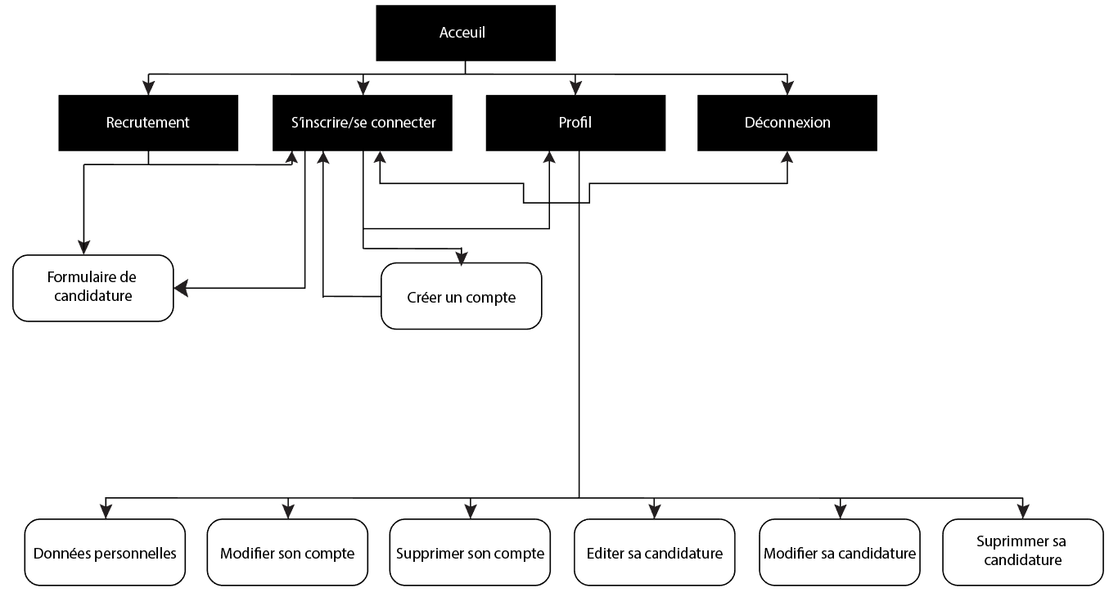
II – Présentation de mon projet Arborescence
13

Slide 14
II – Présentation de mon projet Fonctionnalités
Création de compte utilisateur Espace utilisateur accessible par mot de passe Édition de son profil Modification de son profil Suppression de son profil Postuler Éditer sa candidature Modifier sa candidature Supprimer sa candidature
14

Slide 15
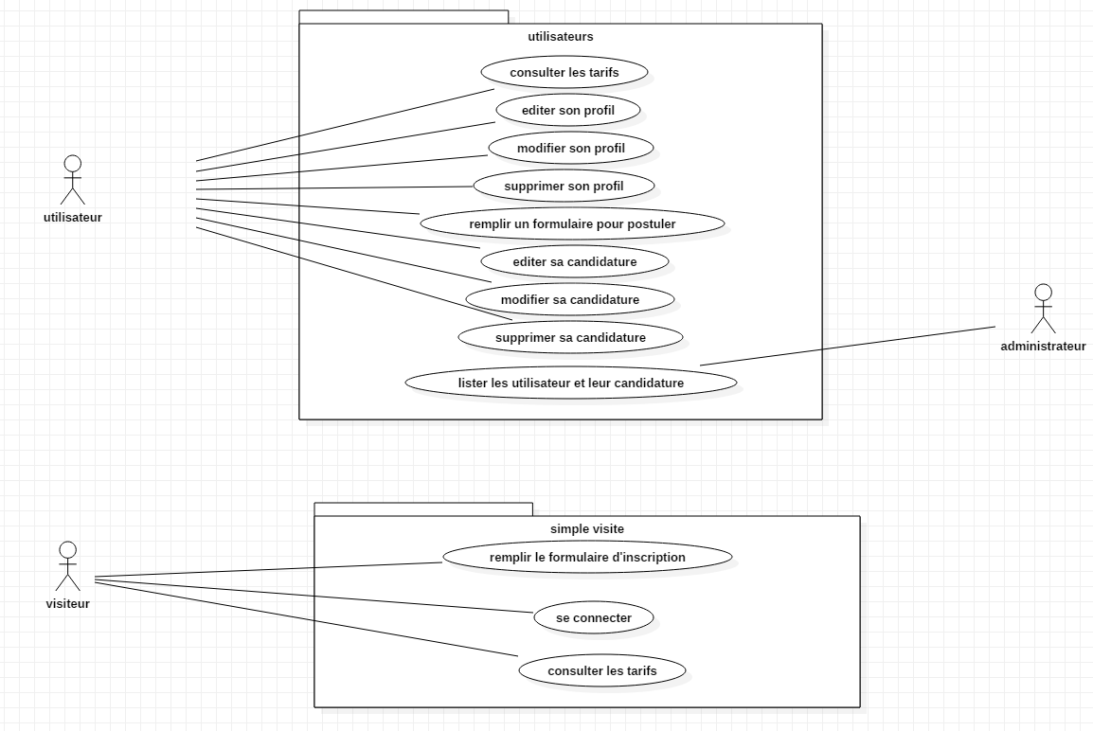
II – Présentation de mon projet Fonctionnalités
Use Case
15

Slide 16
III – Prestations attendues Charte graphique et charte éditoriale
Sécurité Protection Médiation Agent
Armes Sûreté Equipe
Communication Surveillance Prevention Confiance
Service Prestation Client
Discrétion
Brainstorming :
16

Slide 17

III – Prestations attendues Charte graphique et charte éditoriale
Echelle d’Osgood :
Sécurité
Confiance
Service
Protection
Surveillance
Discrétion
17

Slide 18

III – Prestations attendues Charte graphique et charte éditoriale
MoodBoard:
Le ton est donné par une
Sélection de mot clés:
Confiance
Sécurité
Protection
Discrétion
Surveillance
18

Slide 19
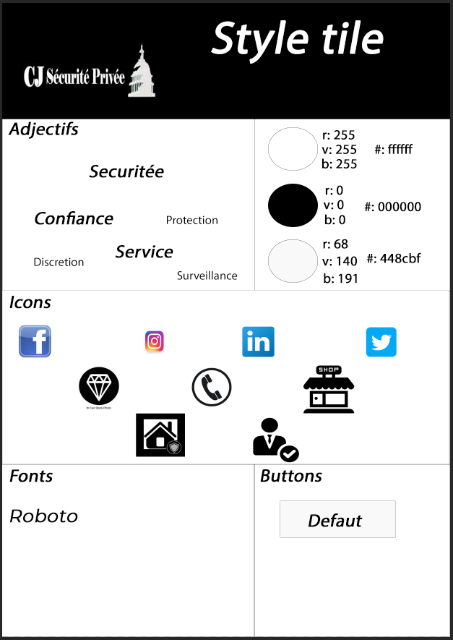
III – Prestations attendues Charte graphique et charte éditoriale
Style tile
19

Slide 20
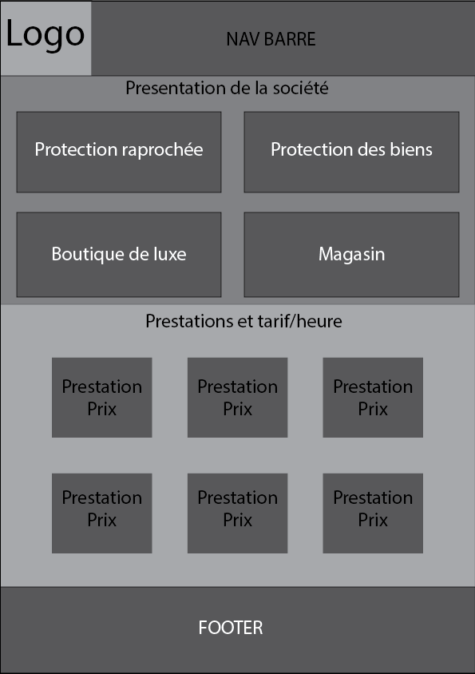
III – Prestations attendues Maquettage
Zoning
20

Slide 21
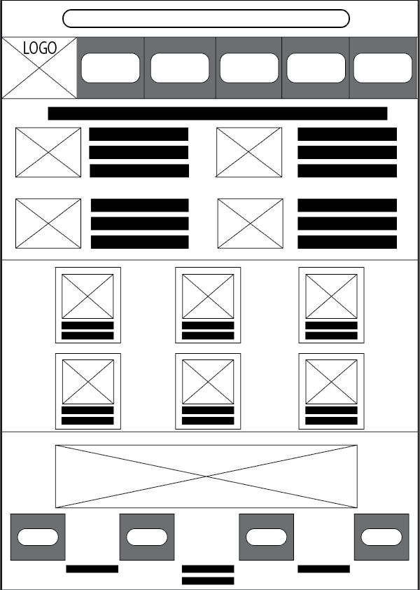
III – Prestations attendues Maquettage
Wireframe
21

Slide 22
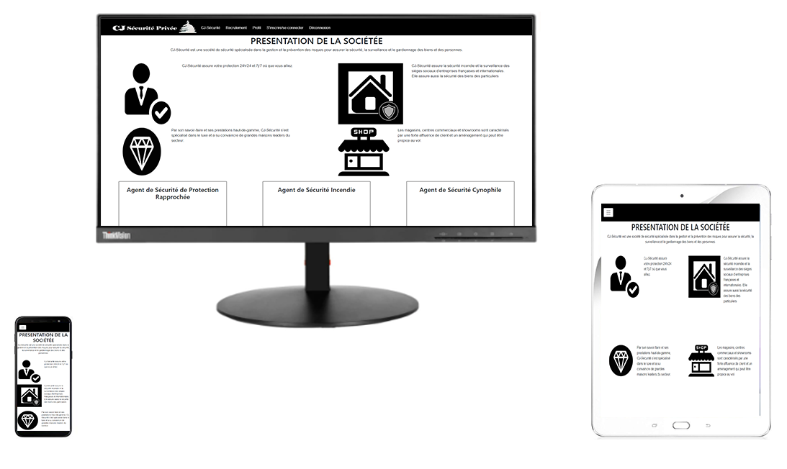
III – Prestations attendues Maquettage
Mock-up
22

Slide 23








III – Prestations attendues Développement
Technologie
Issue de la formation de développement full stack JavaScript/Java, ils deviennent tout deux les langages principaux utilisé pour cette plateforme. Le framework Vue.js est un framework qui s'appuie sur javascript; il permet de rendre les pages web dynamiques à travers la manipulation du DOM (le binding). Il permet de faire des requêtes et recevoir des réponses HTTP vers un serveur. Pour le back-end, Java permet de créer un serveur simple d’utilisation et optimale pour la communication entre client/serveur et base de donnée/serveur. J’ai utilisé le framework springboot pour faciliter la configuration. Le système de gestion de base de donnée relationnelle est MySQL car c’est le seul que j’ai vu pendant ma formation et j’ai donc plus de facilité avec. Le format Json est utilisé pour le transfert de données car il est léger, pris en charge par de nombreux langages et permet de stocker des données de différents types. Pour sécuriser mon application j’ai choisis SpringSecurity et le Jason Web Token car ce sont les outils que je maitrise le mieux afin de sécuriser une application.
23

Slide 24
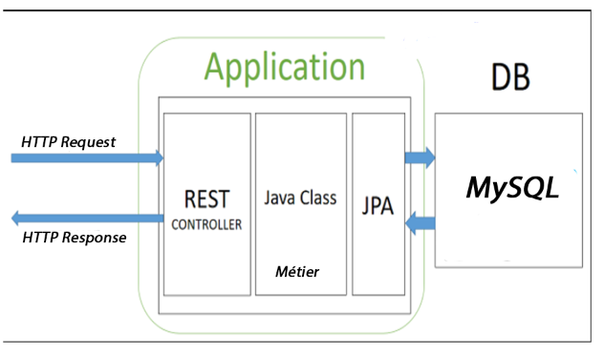
III – Prestations attendues Développement
Architecture
Une HTTP Request est envoyée du front-end à mon back-end, elle passe la chaîne de filtre configurer avec SpringSecurity, la requête arrive à mon REST (Representational State Transfer) Controller. Mon Controller interagi avec ma couche service. Mon service interagi avec mon repository (JPA). Mon repository interagie avec ma base de donnée. Une fois ma base de donnée sollicitée par JPA mon Controller retourne une HTTP Response.
24

Slide 25
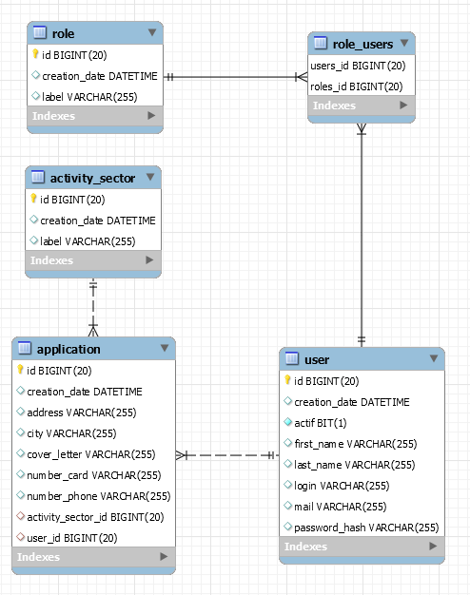
III – Prestations attendues Développement
Base de donnée
4 entités avec 1 table de jointure
25

Slide 26
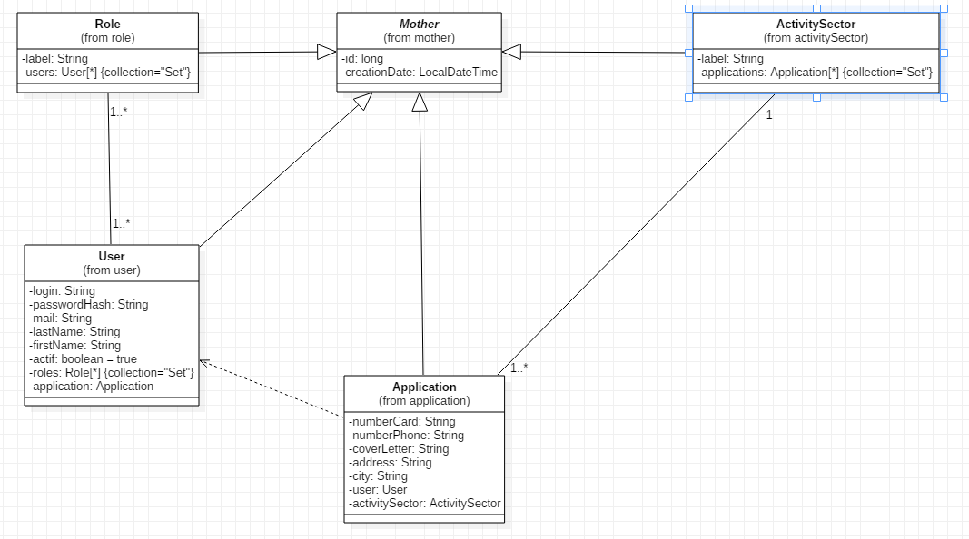

III – Prestations attendues Développement
Diagramme UML
5 classes et 7 liaisons
Symbolise l’héritage, tous mes objets
héritent de la classe « Mother » ce qui leur permet d’avoir le champ « id » et « creationDate ».
Symbolise la dépendance, mon entité « Application » dépend de mon entité « User ». Si mon
Objet « User » est détruit alors l’objet « Application » qui lui est associé est détruit aussi.
26

Slide 27
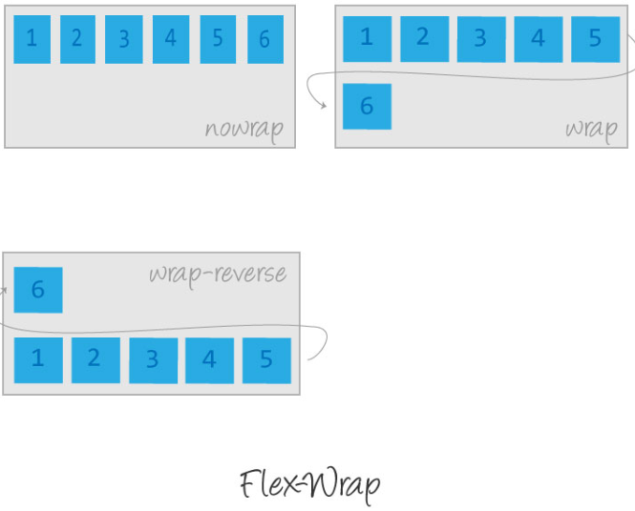
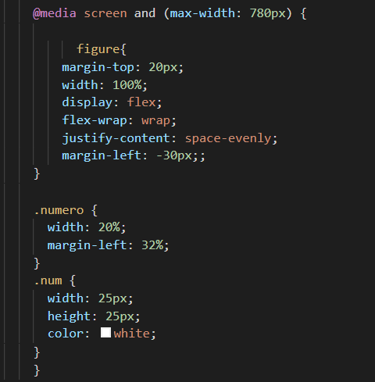
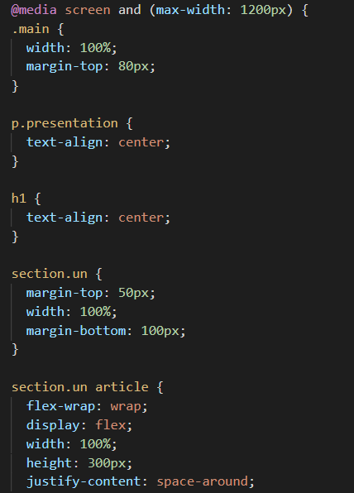
III – Prestations attendues Développement
Application Responsive
Smartphone
Tablette
J’ai utilisé des media queries et Flexbox afin que le contenu de mon site soit compatible avec tous les supports numériques (écran d’ordinateur, tablette numérique, smartphone). Les media queries permettent de changer mon code CSS ( Cascading Style Sheets) en fonction de la largeur du support numérique. Flexbox me permet de rapidement et simplement disposer mes éléments où je souhaite en précisant la largeur de leur conteneur. Il permet à mes éléments d’adapté leur positionnement en fonction de la largeur du support numérique.
27

Slide 28
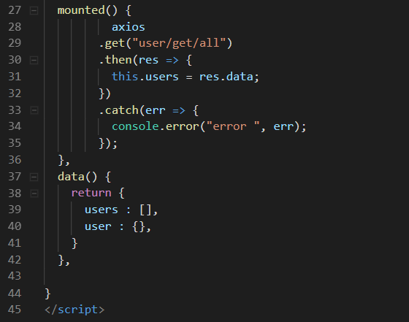
III – Prestations attendues Développement
Web dynamique
La fonction « mounted » me permet d’exécuter l’instruction entre {} seulement une fois le composant est créé et chargé par le navigateur. Cette instruction interroge le RestController de mon back-end qui répond à l’URL (« /user »). La méthode associée à l’ URL « get/all » me permet de récupérer tous les utilisateurs stocké dans ma base de donnée ainsi que les candidatures qui leurs son associées puis j’incrémente mon tableau « users » des objets que je viens de récupérer.
28

Slide 29
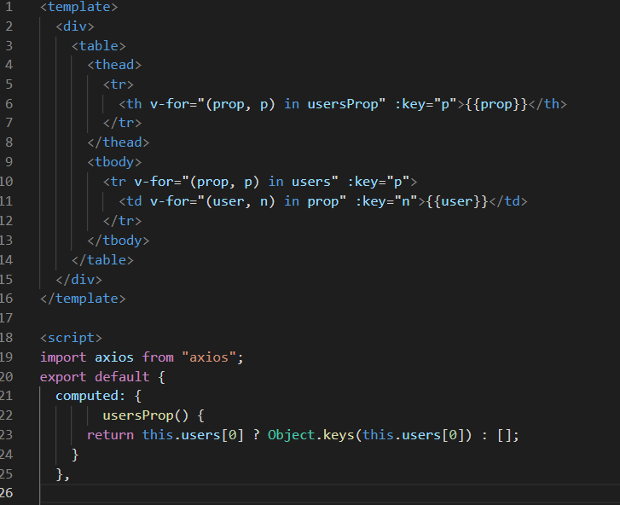
III – Prestations attendues Développement
Web dynamique
La présence de la directive v-for nous permet de rendre le DOM dynamique en fonction des données.
29

Slide 30
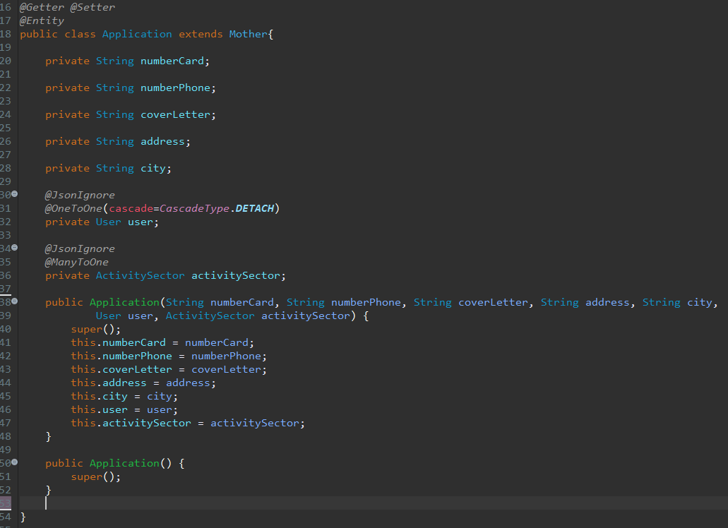
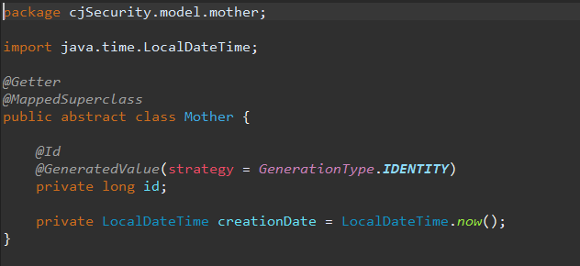
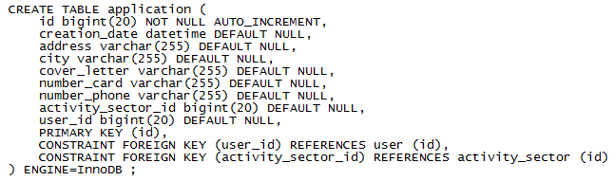
III – Prestations attendues Développement
Création de la base de donnée
Grâce à Hibernate un ORM (Object Relational Mapping) de JPA (Java Persistance API) (Application Programming Interface) en utilisant l’annotation « @Entity » je peux créer une table dans ma base de donnée correspondant à mon objet « Application ». J’ai créé une classe abstraite « Mother » dont vont hériter toutes mes autres classes afin de partager le champ « id » et « creationDate ». L’annotation « @MappedSuperclass » permet à Hibernate de récupérer le champ « id » et « creationDate » et de l’inséré dans la table de tous mes objets qui héritent de « Mother ». Les annotations « @OneToOne » et « @ManyToMany » permettent de générer une clef étrangère et de relier ma table Application avec User en One To One et Application avec ActivitySector en Many To One.
30

Slide 31
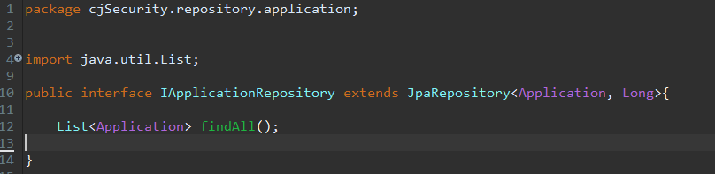
III – Prestations attendues Développement
Interaction avec la base de donnée
Pour interagir avec ma base de donnée j’utilise Hibernate. Je crée une interface qui hérite de JPARepository; je mets en paramètre mon objet et l’id (Application, Long). J’ai créé une méthode afin de pouvoir récupéré toutes les candidatures contenues dans ma base de donnée. « List <Application> findAll(); » correspond à « select * from application; »
31

Slide 32
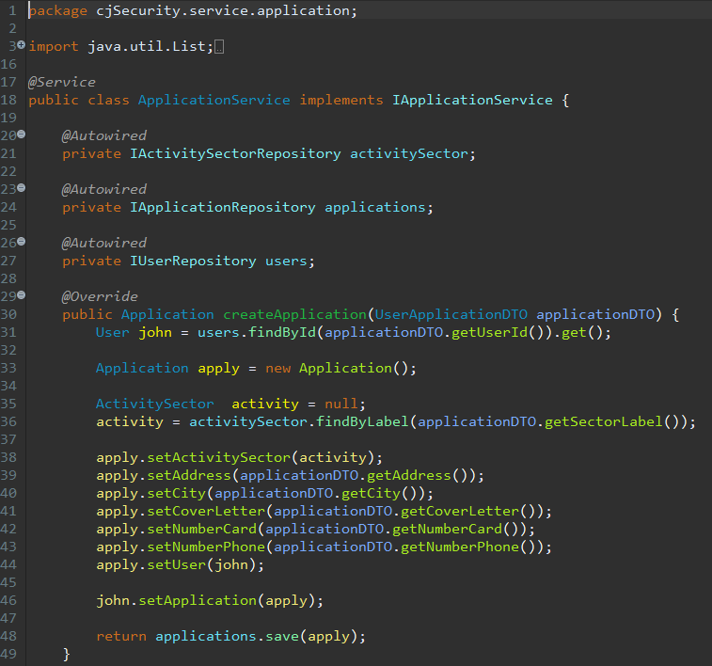
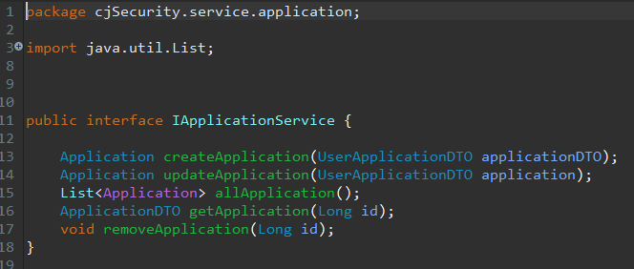
III – Prestations attendues Développement
Services
Je crée une interface puis j’instancie les méthodes que je vais utiliser dans mon Controller. Je crée une classe qui implémente mon interface. J’annote cette classe @Service afin que springboot puisse l’utiliser. Dans cette classe grâce à l’annotation @Autowired je fais une injection de dépendance de mes repository de mes objets ActivitySector, Application et User. J’implémente ma méthode createApplication qui prend en argument un objet de type UserApplicationDTO. J’instancie un utilisateur et lui attribue la valeur de l’utilisateur contenu dans ma base de donnée possédant l’id de l’utilisateur contenu dans mon objet UserApplicationDTO. Je fais la même chose avec l’objet ActivitySector. J’instancie un objet apply de type Application; je lui attribue les champs de mon objet « applicationDTO » qui est en paramétré de ma méthode. Je sauvegarde l’application dans mon utilisateur afin de les liées. Puis je sauvegarde mon objet dans ma base de donnée.
32

Slide 33
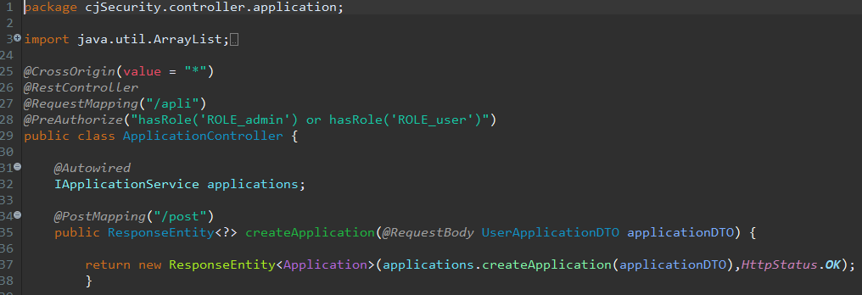
III – Prestations attendues Développement
RESTController
Je crée une classe que j’annote de @RestController afin que springboot sache que c’est un Controller de type REST. L’annotation @RequestMapping(« /apli ») permet à mon Controller de répondre à l’URL « /appli ». L’annotation @PreAuthorize permet de restreindre l’accès, seul un utilisateur avec le rôle « user » ou « admin » peut avoir accès aux méthodes de ce Controller. Je fais une injection de dépendance du service dont je vais avoir besoins. L’annotation @PostMapping(« /post ») au-dessus de ma méthode permet de faire matcher ma méthode avec l’URL « /post » et seulement pour une requête de type Post et Option. Je crée une méthode qui retourne un objet de type ResponseEntity afin de retourner mon objet et une réponse HTTP.
33

Slide 34
III – Prestations attendues Développement
Sécurité
Afin de sécuriser mon application j’utilise SpringSecurity et le Json Web Token. Lorsqu’une requête HTTP part de mon front elle passe par ma chaîne de filtre puis si tout est en ordre alors un contexte de sécurité est créé. Celui-ci accède à mon Controller. Mon application est hébergée sur Pivotal clound foundry, celui-ci me permet de bénéficier de HTTPS (HyperText Transfer Protocol Secure) et donc de sécuriser les requêtes provenant du front en chiffrant mes données en SSL ou TLS.
34

Slide 35
IV – Remerciement Remerciement
Je souhaite remercier Simplon.co de m’avoir permis d’accéder à cette formation. Je tiens à remercier Monsieur Soufiane ROUASS pour toute l’aide qu’il m’a apporté. Je remercie Stéphane, Jérémy et Guillaume ; de m’avoir appris tout ce que je sais aujourd’hui. Je remercie aussi mes camarades de promotions qui m’ont énormément apporté. Je vous remercie de votre attention.
35

